Slide 1
Klassifikationstechniken für medizinische Volumendaten
christof rezk salama
computergraphik und multimediasysteme
universität siegen

Slide 2
Visualisierung
Werkzeug des Verstehens
Hilfsmittel um Fragestellungen bezüglich meiner Daten visuell und interaktiv zu bearbeiten

Slide 3
Warum visuell und interaktiv?
Sinneswahrnehmung
Je nach Wahrnehmungsform
z.B. visuell: 10.000.000 Bits/s
z.B. olfaktorisch: 30 Bits/s
Sensorisches Gedächtnis
bis zu 11 Mio. Bits/s
Vorhaltedauer: ~ Millisek. bis Sek. [Darwin et al. ´72]
wirkt als Filter und Schutz vor Reizüberflutung.
bis zu 40 Bits/s
Vorhaltedauer : ~ Minuten [Peterson et al. ´59]
Kommunikation/Dauer einer Handlung
Arbeitsgedächtnis
ca. 0.5 – 0.7 Bits/s
Vorhaltedauer : dauerhaft
Intensive und mehrfach wiederholte Information
Verknüpfung mit vorhandener Information
Langzeitgedächtnis

Slide 4
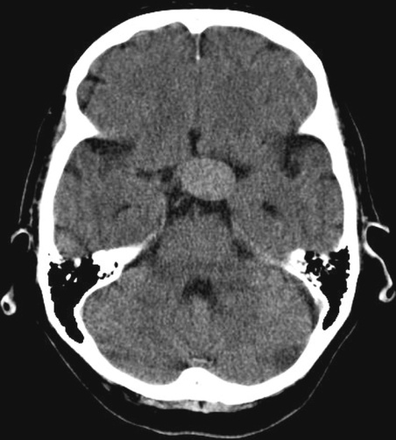
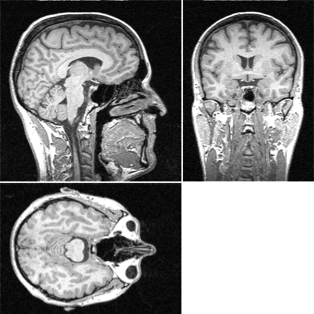
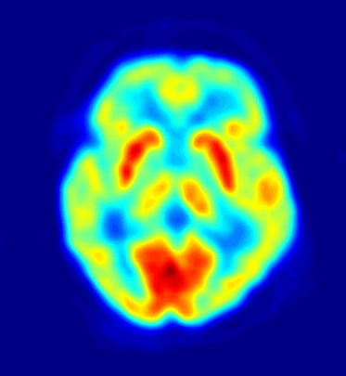
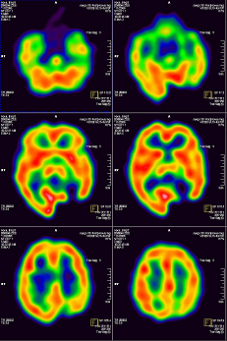
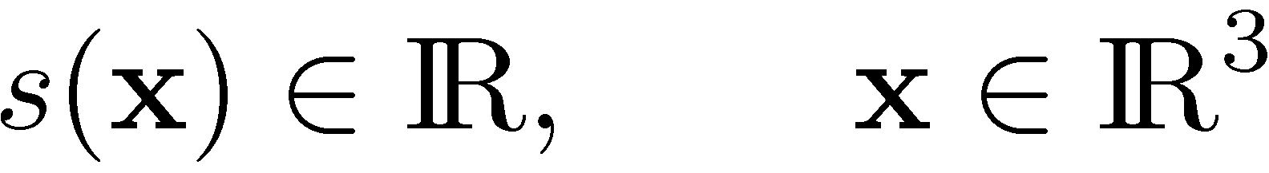
Volumenvisualisierung
Medizinische Volumendaten
CT
Röntgenstrahlung
Knochen
MRT
Kernspintomographie
Weichgewebe
PET
Position Emission
Metabolische Aktivität
SPECT
Gammastrahlung
Metabolische Aktivität
3D Skalarfeld

Slide 5
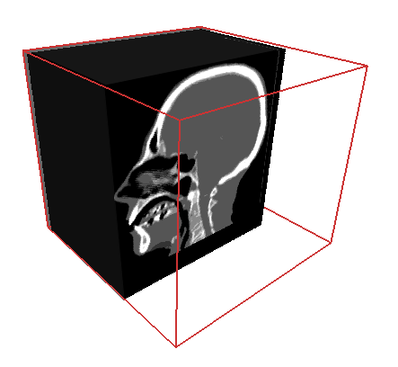
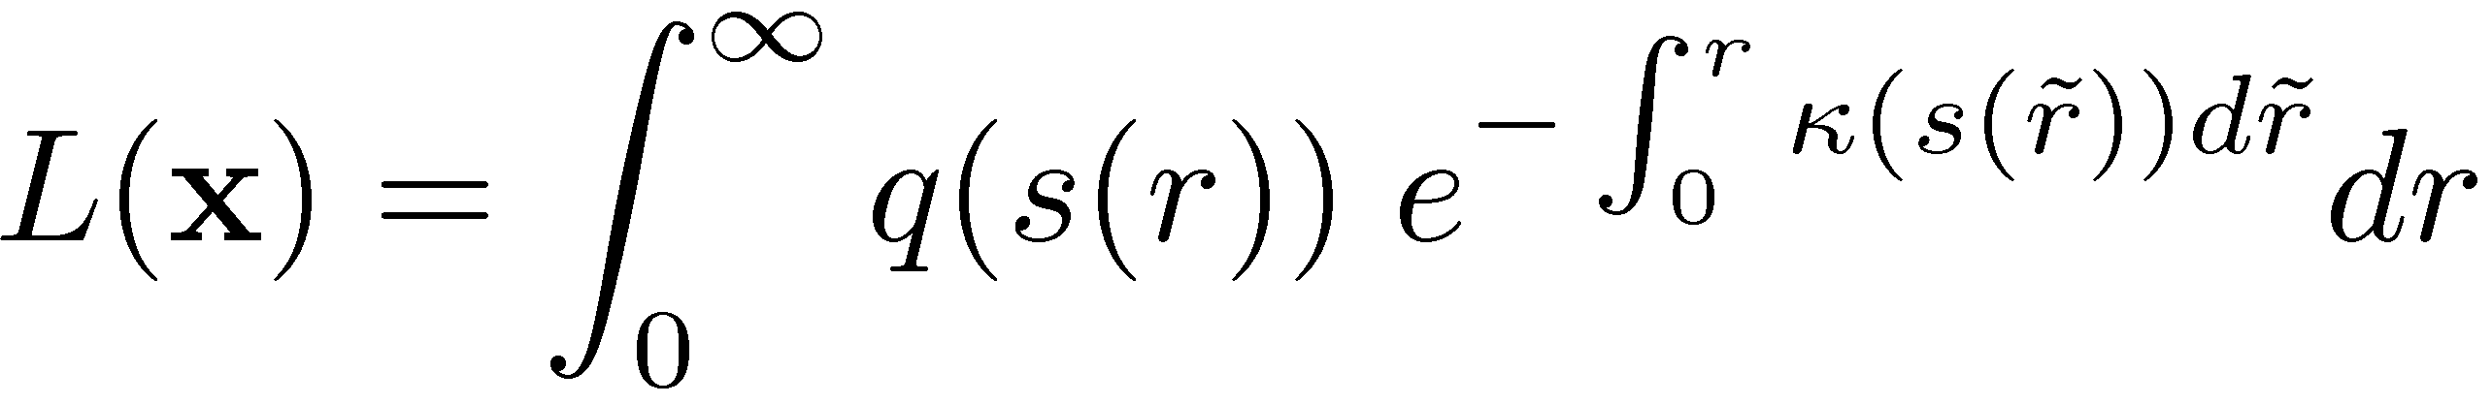
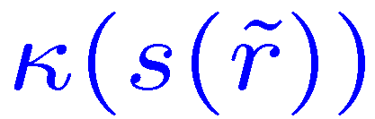
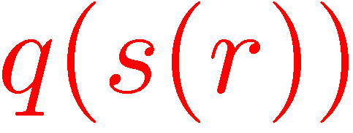
Volumenvisualisierung
Medizinische Volumendaten
Volume Rendering
Bildebene
Auge
CT
Röntgenstrahlung
Knochen
MRT
Kernspintomographie
Weichgewebe
PET
Position Emission
Metabolische Aktivität
SPECT
Gammastrahlung
Metabolische Aktivität
Emission
Absorption
3D Skalarfeld

Slide 6
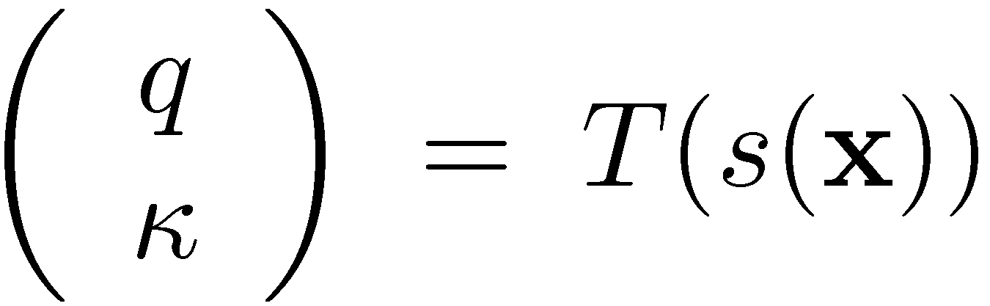
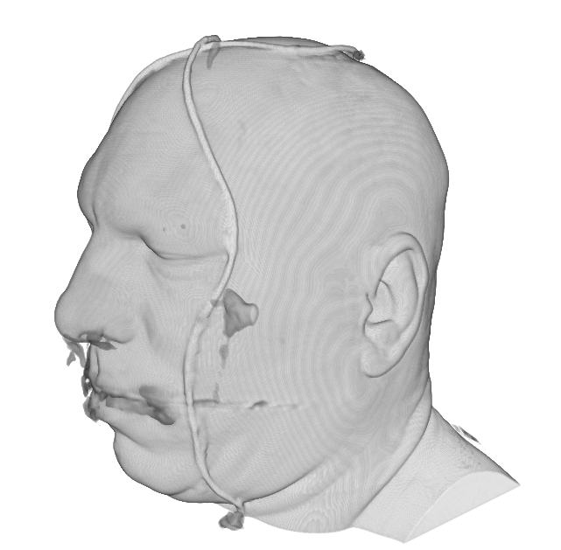
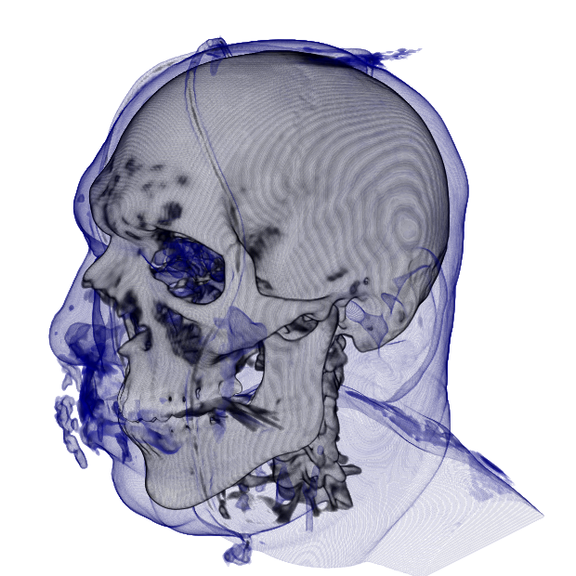
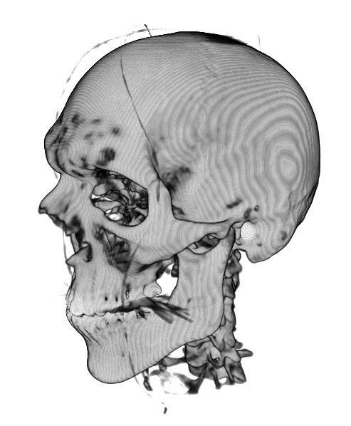
Volumenvisualisierung
Transferfunktion

Slide 7
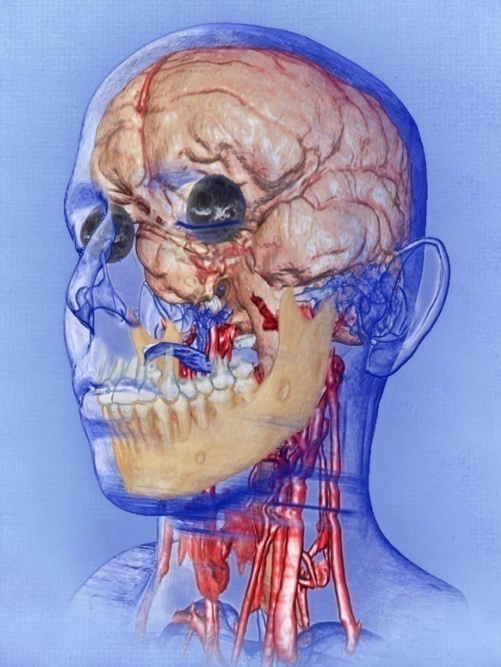
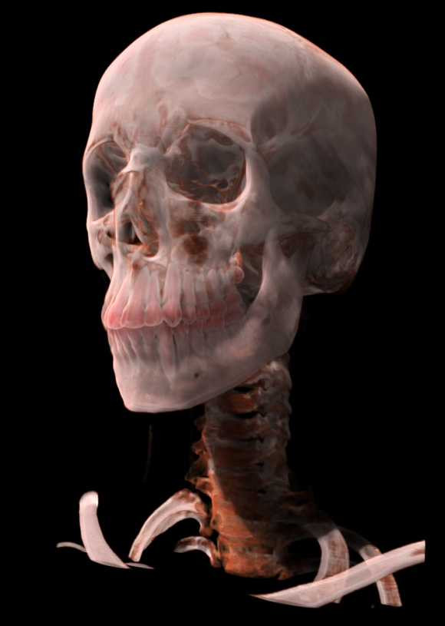
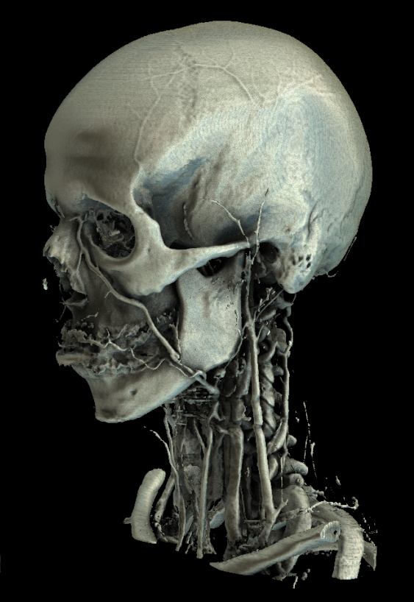
Volumenvisualisierung
Transferfunktion

Slide 8

Diskrete Daten
Partialvolumeneffekt
Keine Point-Samples
sondern „gemittelte“ Regionen
(Point Spread Function)

Slide 9
Das Diskretisierungsproblem
Kontinuierliche Daten
Diskrete Daten
Visuelles Attribut
Skalar wert
Transfer-Funktion
Transfer-Funktion
Supersampling
Supersampling
Transfer -Funktion
Klassifizierte Daten
Analytische Lösung
Präklassifiation
Postklassifikation

Slide 10
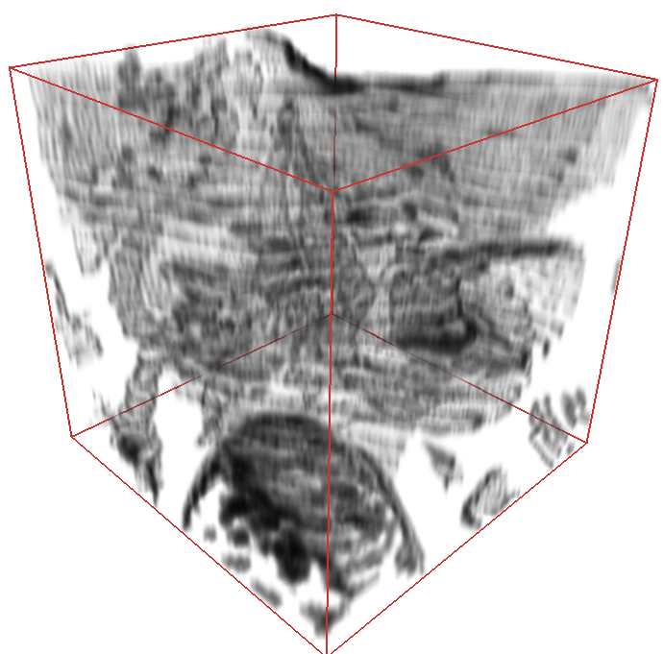
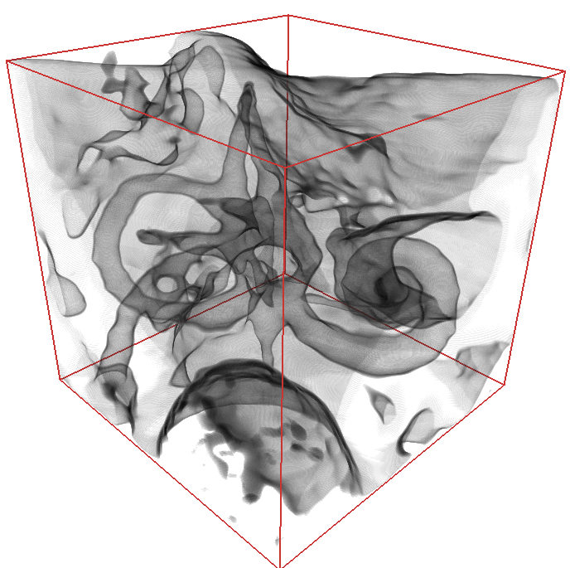
Das Diskretisierungsproblem
Rekonstruktion des Signals im Bildraum, nicht im Datenraum
Unterschied zwischen Mustererkennung und Visualisierung
Präklassifikation
Postklassifikation
Transferfunktion, Auflösung, Abtastrate identisch

Slide 11
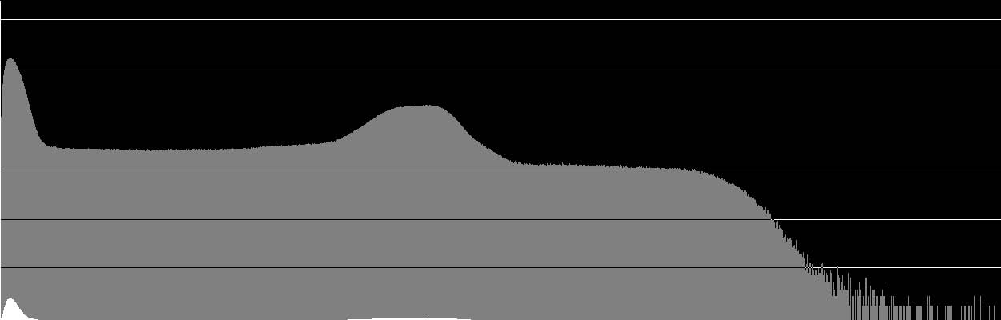
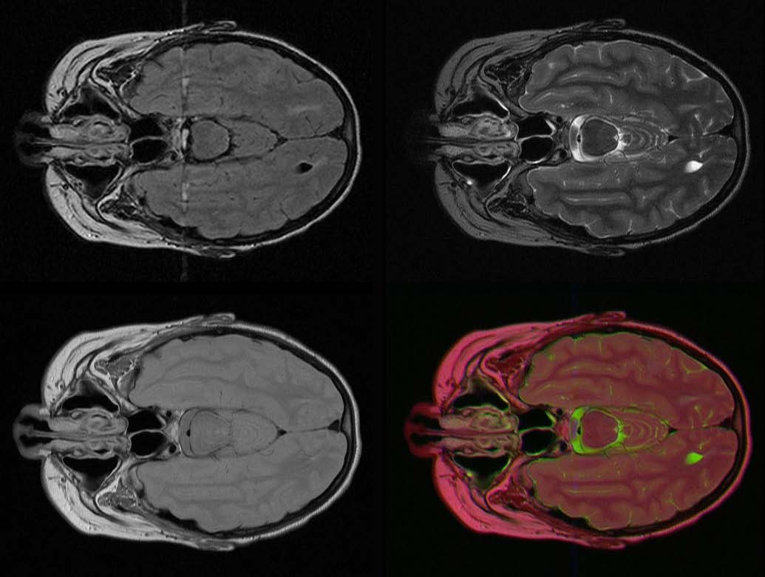
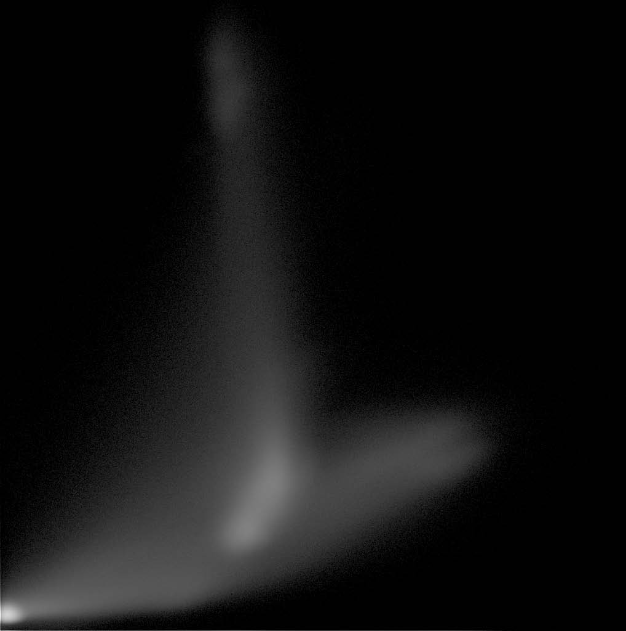
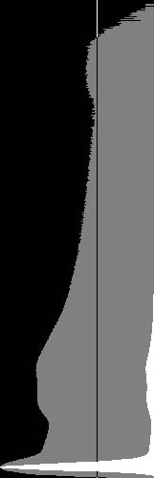

Das Mehrdeutigkeitsproblem
Nicht Datenwert sondern Struktur ist gesucht
Zuordnung Struktur - Datenwert nicht eindeutig
Lösung: „Es gibt keine besseren Daten als mehr Daten“
CSF
white
matter
fat
gray
matter
bone marrow
Proton Density
T2 Spin Echo
Joint Histogram

Slide 12
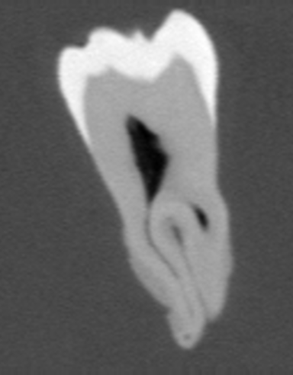
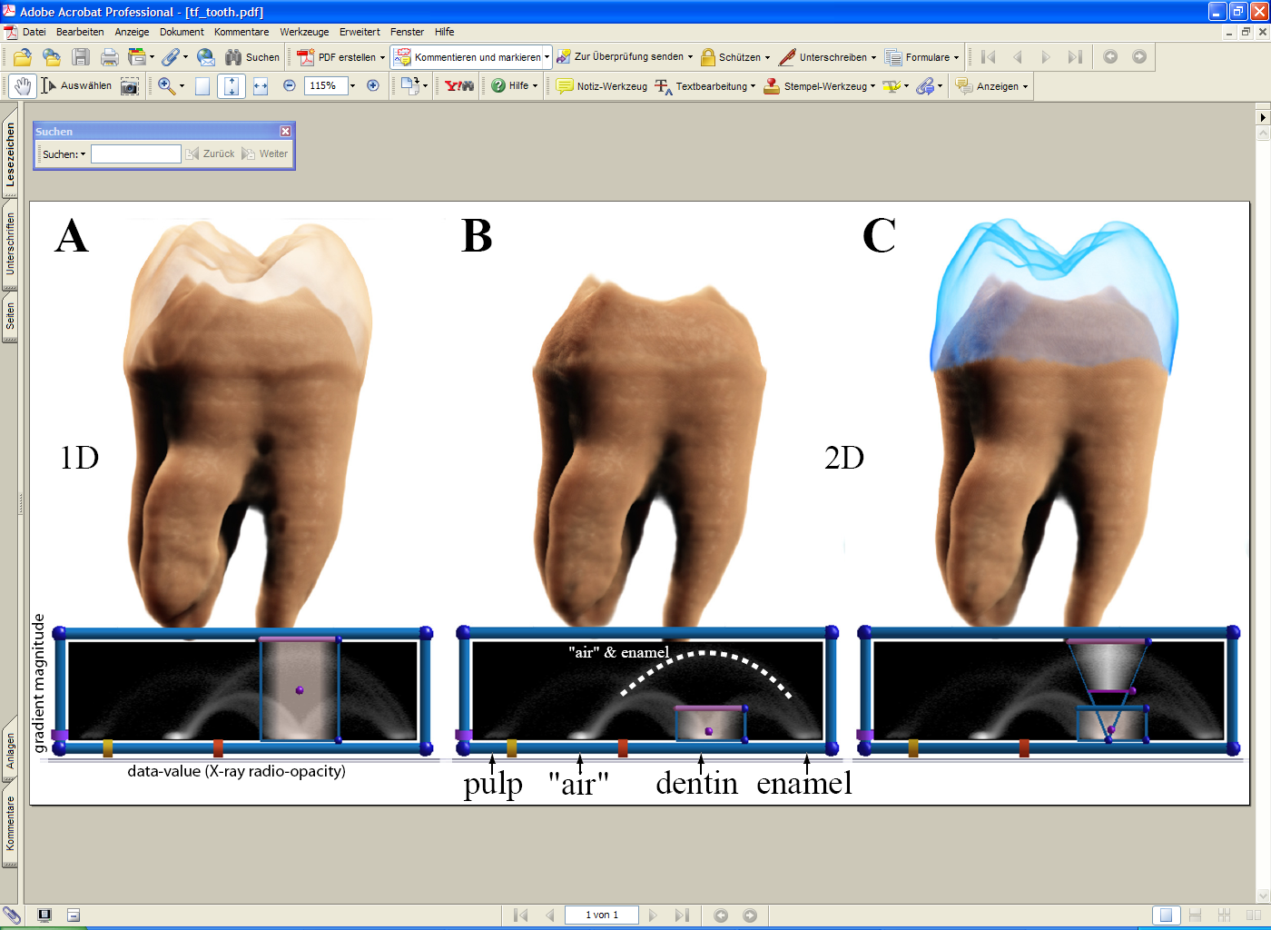
Das Mehrdeutigkeitsproblem
Lösung: „Es gibt keine besseren Daten als mehr Daten“
Zahnschmelz
Errechnete Daten
Zahnbein
Histogramm
Hintergrund

Slide 13
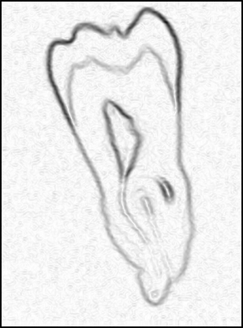
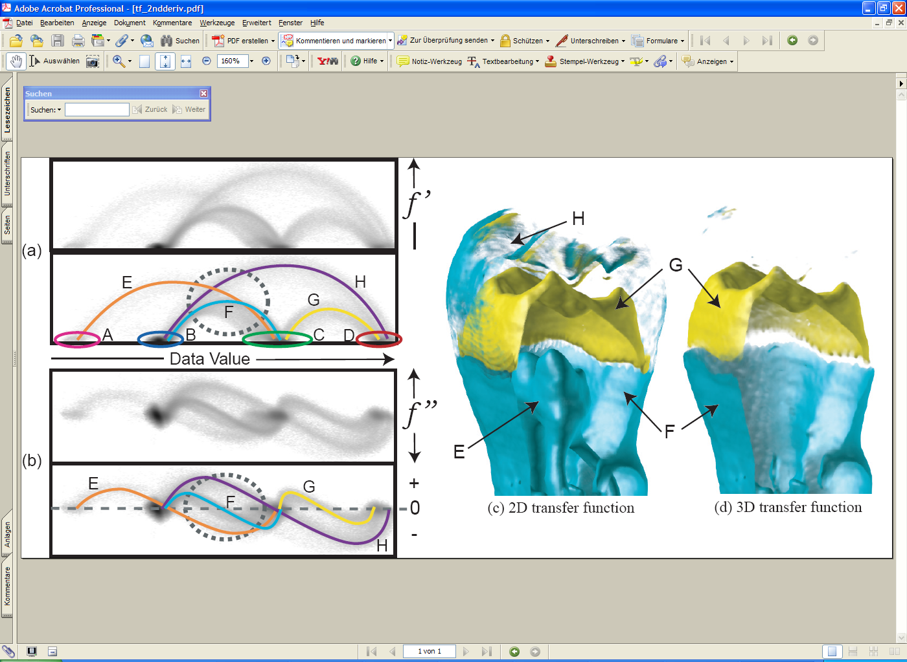
Das Mehrdeutigkeitsproblem
Errechnete Daten
Zahnschmelz
2D Histogram
Zahnbein
Gradientenbtrag
Histogramm
Messwert
Hintergrund
Gradientenbetrag
Hintergrund
Zahnschmelz
Zahnbein

Slide 14
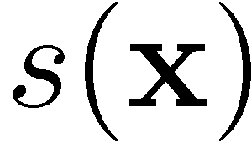


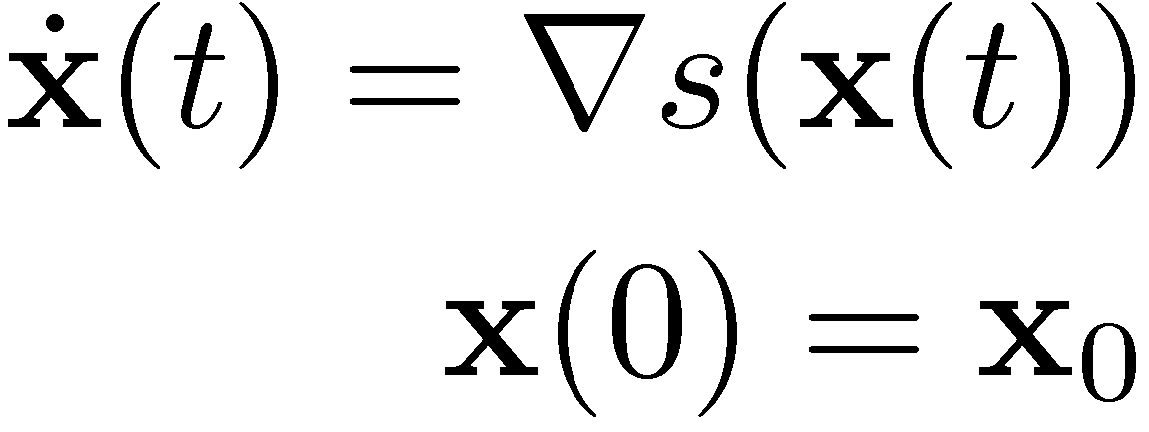

Das Mehrdeutigkeitsproblem
Errechnete Daten
  Gradientenbetrag
  Betrag der 2. Ableitung (Hesse-Matrix)
  Krümmung
  Texturmerkmale
  …
Das Low-High-Histogramm
Skalarfeld
High
Low
High
Low

Slide 15
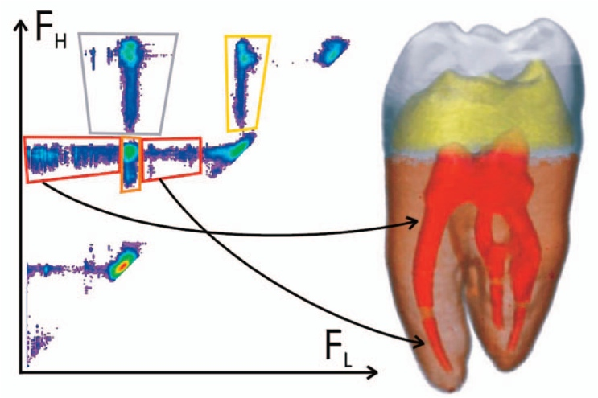
Das Mehrdeutigkeitsproblem
Das Low-High-Histogramm

Slide 16
Speicherproblem
Transferfunktion:
  1D Farbtabelle:
  2D Farbtabelle:
  3D Farbtabelle:

Slide 17
Boxenstopp
Technische Herausforderungen
HCI Herausforderungen
Diskretisierung
Mehrdeutigkeit
Postklassfikation
LH Histogram
nD-TF
Komplexität
Präklassifikation
Speicherproblem
Primitive
Komprimierung
Proz. TF

Slide 18
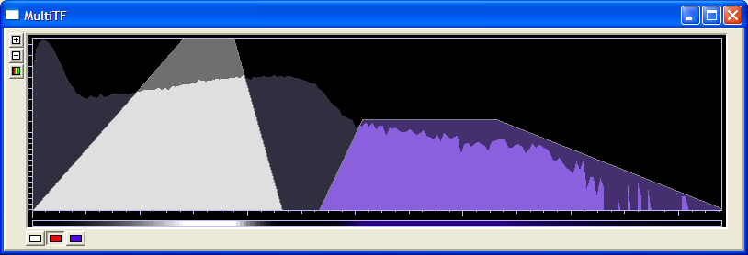
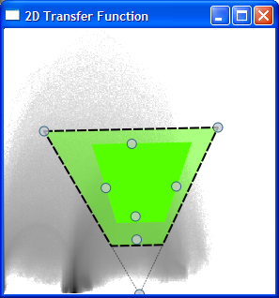
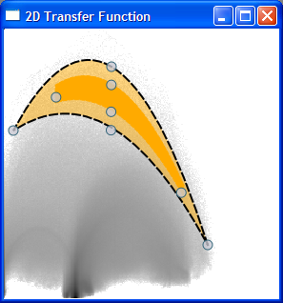
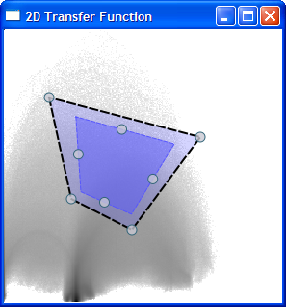
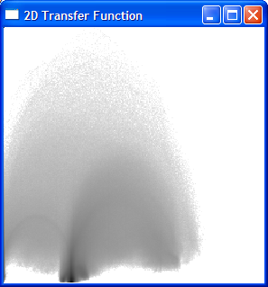
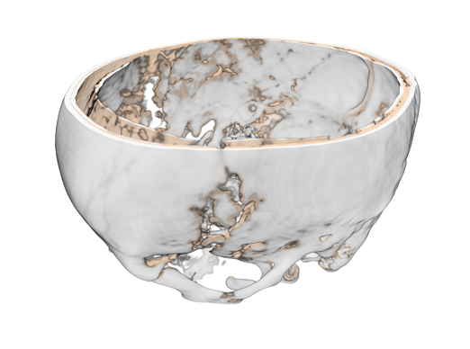
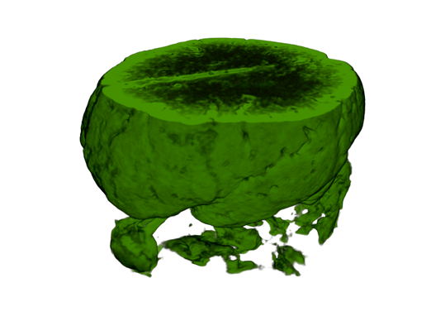
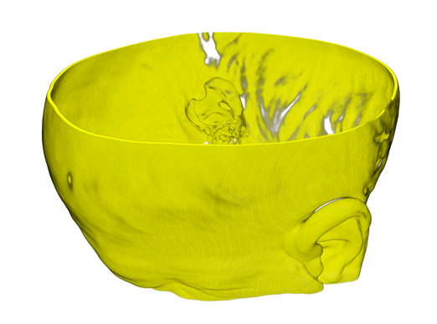
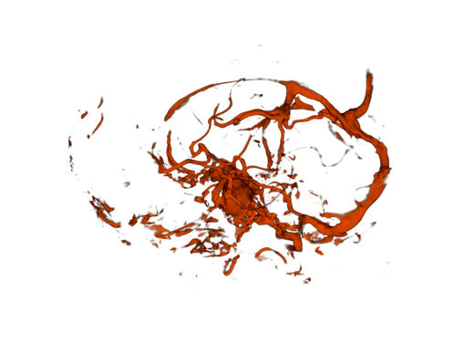
Transferfunktions-Primitive
Trapezoide
(Kniss et al. 2001)
Paraboloide
(Vega et al. 2004)
Vierecke
Knochen
Gehirn/Weichgewebe
Haut/Hohlräume
Blutgefäße

Slide 19
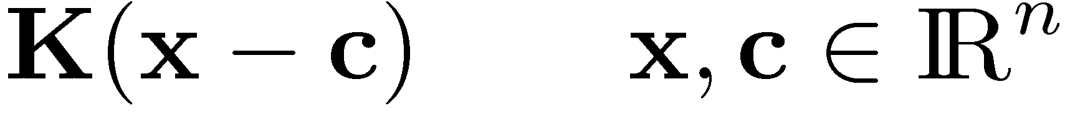
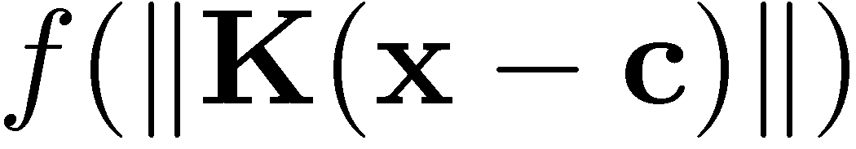
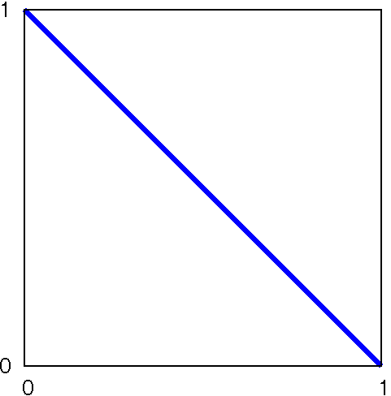
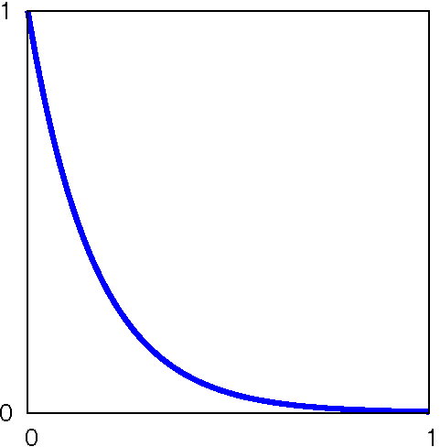
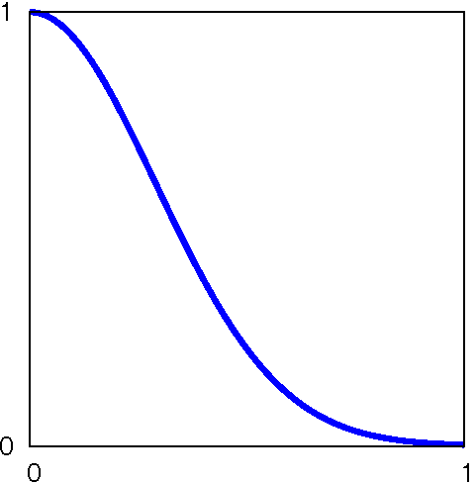
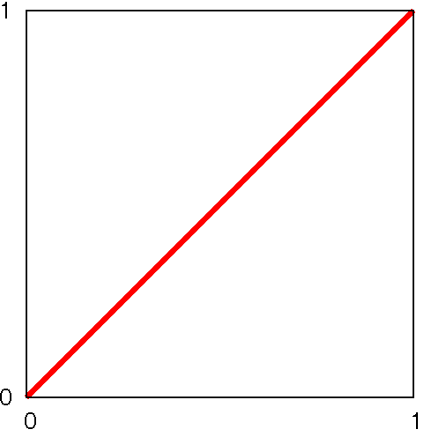
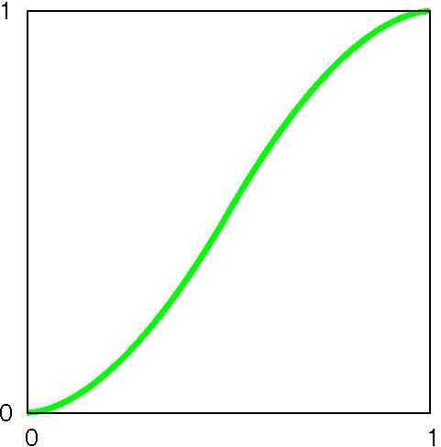
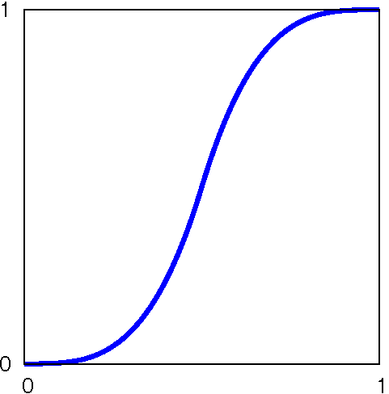
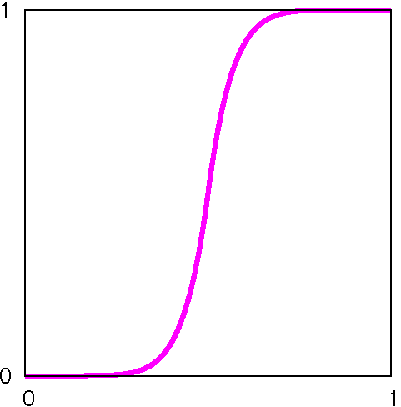
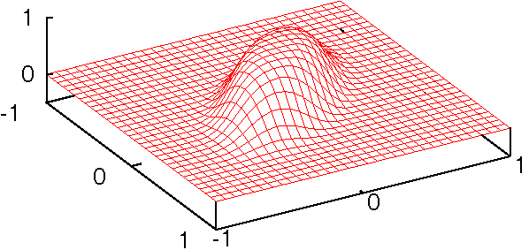
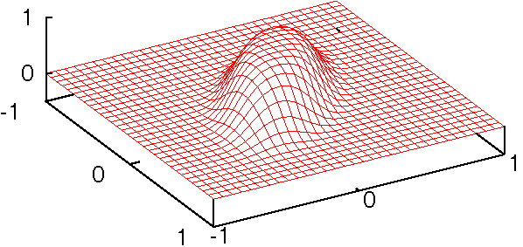
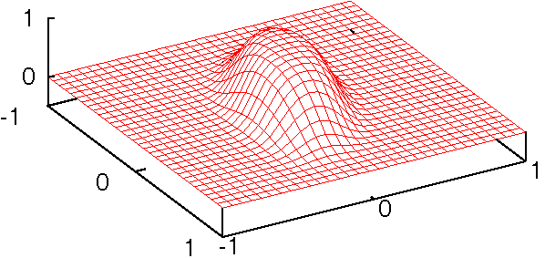










Transferfunktions-Primitive
nD-Primitives
Transformation
Profilkurve:
evtl. Anpassung

Slide 20



nD-Transferfunktionen
MRI Gehirn
Segmentierung
Probability
+ Uncertainty
Visible Human Cryosection (RGB data)

Slide 21
Boxenstopp
Technische Herausforderungen
HCI Herausforderungen
Diskretisierung
Mehrdeutigkeit
Automation
Postklassfikation
LH Histogram
nD-TF
Verbergen
Komplexität
Präklassifikation
Speicherproblem
Primitives
Komprimierung
Proz. TF
Interface

Slide 22

Automation
Vielzahl von Algorithmen aus Mustererkennung
Problematisch für Visualisierung (Diskretisierungsproblem)
Vollautomatische Verfahren wenig akzeptiert
z.B. Kissing Vessel Artifact

Slide 23




Automatische Adaptation
Referenz-Datensatz
Finde Verzerrung der
X-Achse um Histogramme
besser zu überlagern
Histogramm
Wende dieselbe Verzerrung auf Transferfunktion an!
Pos. Func. Anpassung
Histogram Anpassung
Ohne Anpassung

Slide 24
Automatische Adaptation
Domain-Knowledge steckt in der Referenz-TF
Einfach erweiterbar auf nD-Transferfunktionen
Pos. Func. Anpassung
Histogram Anpassung
Ohne Anpassung

Slide 25
Boxenstopp
Technische Herausforderungen
HCI Herausforderungen
Diskretisierung
Mehrdeutigkeit
Automation
Postklassfikation
LH Histogram
nD-TF
Verbergen
Komplexität
Präklassifikation
Speicherproblem
Primitive
Komprimierung
Proz. TF
Interface
Semantics

Slide 26
Benutzerschnittstelle
Beispiele:
„Blende das Weichgewebe aus“
„Mach die Blutgefäße etwas schärfer“
„Kannst Du den Kontrast erhöhen?“
Frage:
Welche Aktionen sind notwendig?
Selbst der Experte, der das Benutzerinterface programmiert hat, weiß meist nicht unmittelbar eine Antwort!
Das Ergebnis is Trial-and-Error

Slide 27


Semantiken
Low-Level Semantik
Natürlichsprachliche Angabe von
Regeln auf Datenebene
Parser, Interpreter mit Fuzzy Logic
High-Level Semantiken
Fasse alle Parameter einer TF in einem
multidimensionalen Raum zusammen
Finde die relevanten Parameter durch
Principal Component Analysis
Entwickle Semantiken anhand von
Beispielen

Slide 28
Principal Component Analysis

Slide 29





High-Level Semantiken
Blutgefäße
weich
scharf

Slide 30
Zusammenfassung
Technische Herausforderungen
HCI Herausforderungen
Diskretisierung
Mehrdeutigkeit
Automation
Postklassfikation
LH Histogram
nD-TF
Verbergen
Komplexität
Präklassifikation
Speicherproblem
Primitive
Komprimierung
Proz. TF
Interface
Semantics

Slide 31
Referenzen
Volume Rendering
ENGEL K., HADWIGER M., KNISS J., REZK-SALAMA C., WEISKOPF D.: Real-Time Volume Graphics. AK Peters, 2006.
Multidimensional Transfer Functions
KINDLMANN G., DURKIN J.: Semi-automatic Generation of Transfer Functions for Direct Volume Rendering. In Proc. IEEE Symp. on Vol. Vis. (1998), pp. 79–86.
KNISS J., KINDLMANN G., HANSEN C.: Interactive Volume Rendering using Multi-dimensional Transfer Functions and Direct Manipulation Widgets. In Proc.of IEEE Visualization (2001), pp. 255–262.
LH Histogram
SEREDA P., VILANOVA BARTOLÍ A., SERLIE I., GERRITSEN F. A.: Visualization of Boundaries in Volumetric Data Sets Using LH Histograms. Trans. on Vis. and Comp. Graph. 12, 2 (2006), 208–218.

Slide 32
Referenzen
Adaptation:
REZK-SALAMA C., HASTREITER P., SCHERER J., G.GREINER: Automatic Adjustment of Transfer Functions for 3D Volume Visualization. In Proc. Vision, Modeling and Visualization (VMV) (2000).
VEGA HIGUERA F., SAUBER N., TOMANDL B., GREINER G., HASTREITER P.: Automatic Adjustment of Bidimensional Transfer Functions for Direct Volume Visualization of Intracranial Aneurysms. In Medical Imaging (2004), vol. 5367, SPIE, pp. 275–284.
Low Level Semantics:
RAUTEK P., BRUCKNER S., GRÖLLER M. E.: Semantic layers for illustrative volume rendering. In Proc. IEEE Visualization (2007).
High-Level Semantics:
REZK-SALAMA C., KELLER M., KOHLMANN P.: High-Level User Interfaces for Transfer Function Design with Semantics. In Proceedings of IEEE Visualization (2006).

